Slide 1

“灵感·创造·共享”
主题征文写作指导

Slide 2

审题构思
01

Slide 3
作文题目
阅读下面的材料，根据要求写作。（60分）
三千年前，我们的先祖观察尺蠖软且细长的身体屈伸而行，触发灵感，留下了“尺蠖之屈，以求信（通‘伸’）也”的哲思。生活在21世纪的中国科技人员，创造性地设计了“祝融号”火星车的主动悬挂系统，模拟尺蠖的运动，提高了火星车在复杂地形自主脱困的能力。最近有信息传出，美国宇航局最新设计的月球车借鉴了中国火星车的设计，将以一种像尺蠖爬行一样的协调方式移动轮子，中国科学家回应：欢迎共享。
以上材料对我们颇具启示，“尺蠖”这小小的自然之物，给古人以灵感，给今人以创造，让科技在世界共享。复兴中学将在五四青年节组织以“灵感·创造·共享”为主题的征文活动，请结合以上材料写一篇文章，体现你的认识与思考。
要求：选准角度，确定立意，明确文体，自拟标题；不要套作，不得抄袭；不得泄露个人信息；不少于800字。

Slide 4
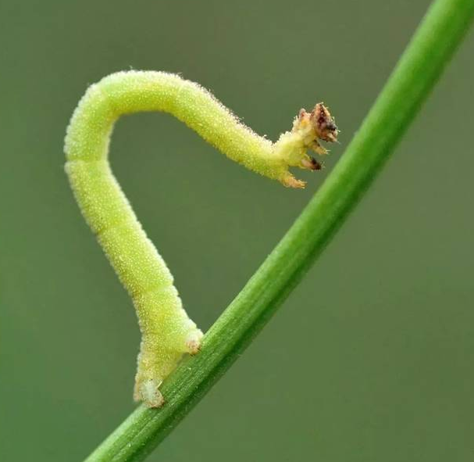
审题立意
本次作文是材料+任务情境作文，由材料、引导语、要求三个部分组成。
（一）理解材料。三句话，三个层次。
第一句话，即第一层：三千年前，我们的先祖观察尺蠖软且细长的身体屈伸而行，触发灵感，留下了“尺蠖之屈，以求信(通‘伸’)也”的哲思。
该句陈述历史事实。先祖由尺蠖的体态及爬行特点得到灵感，对生活有了哲理性的启迪：“尺蠖之屈，以求信(通‘伸’)也”，意思是尺蠖弯曲身体，是为了（更好地）向前延伸爬行。
该句关键词在“灵感”，强调生活中的“尺蠖”一物对人们的思想启迪。
语出《易·系辞下》：“尺蠖之屈，以求信也；龙蛇之蛰，以存身也。”
（尺蠖蛾弯曲身体， 是为了伸展，龙蛇潜伏不动， 是为了保存自己。 ）

Slide 5
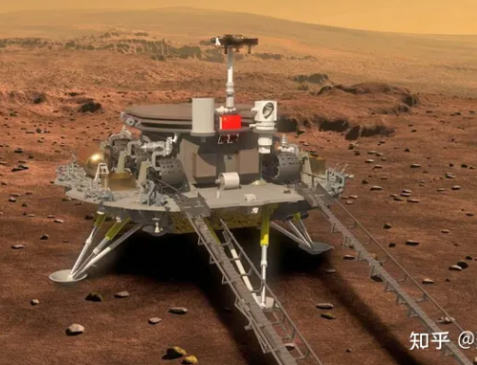
审题立意
第二句话，即第二层：生活在21世纪的中国科技人员，创造性地设计了“祝融号”火星车的主动悬挂系统，模拟尺蠖的运动，提高了火星车在复杂地形自主脱困的能力。
该句陈述当下事实，承接上文而来。21世纪的中国科技人员，模拟尺蠖的运动，创造性地设计了“祝融号”火星车的主动悬挂系统，得以攻克科学难关。
该句关键词在“创造”，表明当代中国科技人员继承古人善于从生活中获取灵感的传统，把对生活的认识（灵感）转变成科技的创造，这是对灵感的升华，也是灵感的落地，是中国人跨越时空的“知”与“行”的遥相呼应。

Slide 6

审题立意
第三句话，即第三层：最近有信息传出，美国宇航局最新设计的月球车借鉴了中国火星车的设计，将以一种像尺蠖爬行一样的协调方式移动轮子，中国科学家回应：欢迎共享。
该句是陈述中外事实，是对上文的继续延伸。美国宇航局对中国的技术借鉴，而中国科学家对此表示愿意共享这一技术成果。该句的关键词在“共享”，表明中国在全球面前做出的智慧共享。
上述三个关键词，提示了材料的核心所在：要理解好“灵感”“创造”“共享”三者的内涵，阐释好三者的关系。三者关系可以是条件关系、层递关系、良性循环关系等，界定合理且能自圆其说即可。

Slide 7
审题立意
（二）对引导语的理解
本作文题第二段为引导语，规定了写作任务。
1.以上材料对我们颇具启示，“尺蠖”这小小的自然之物，给古人以灵感，给今人以创造，让科技在世界共享。
这是对材料的高度概括，梳理了三个关键词的逻辑链条：古与今、知与行、中与外。三个关键词之间可以是层递关系，环环相扣，是基础与发展，是条件和升华，还可以是一种相互促进和推动的良性循环……“颇具启示”，要求做到依据材料内容和含意，适度拓展。
2.复兴中学将在五四青年节组织以“灵感·创造·共享”为主题的征文活动
“复兴中学”“五四青年节”，指出了写作者的身份和情境，行文中必须要强调青年身份与使命，也可以巧妙地把这一具体情境融入文章。
“‘灵感·创造·共享’为主题”，呼应材料的内容，明确规定了文章的内容。
根据《现代汉语词典》， 灵感指“在文学、艺术、科学、技术等活动中，由于艰苦学习，长期实践，不断积累经验和知识而突然产生的富有创造性的思路”；创造指“想出新方法、建立新理论、做出新的成绩或东西”；共享指“共同享有；共同享用”。
“征文活动”，这一指令，不能显示对文体和写法的特殊要求，也无需在正文中特意强调，可以在副标题有所体现。

Slide 8
审题立意
3. 请结合以上材料写一篇文章，体现你的认识与思考。
“结合以上材料”——要求结合材料的内容，以全部材料为起点，作文的主题要由材料得出，中间要提及材料，结尾要回扣材料；要求结合材料的含意、逻辑关系及其情境。
“体现你的认识与思考”，“你”指考生本人——高三学生，也指广大考生的身份——新时代青年。
“认识与思考”，不要求面面俱到，从学生具体身份或时代青年的身份来谈认识，皆符合题意。总之，考生要根据材料内容，通过合适的拓展、类比，站在时代的高度，给出青年人应有的思考和回答，故以议论文为佳。
对于写作引导语要整体观照与兼顾，不能偏重于一面。“结合以上材料”，就是以材料为本，不能断章取义、另起炉灶；中学、五四青年节、征文：要做到符合身份、契合情境；“认识与思考”，要做到思想积极健康向上、言之有物、言之有据、言之成理。
52分以上作文一定要完成这些情境任务。

Slide 9
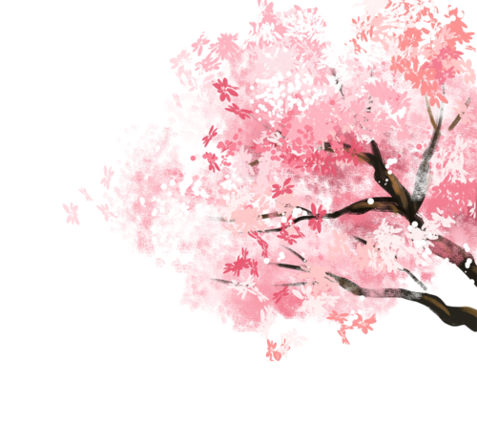
审题立意
（三）对写作要求的理解
1.“选准角度”，要求把角度选准，指文章写作的切入角度准确精当。
2.“确定立意”，阐释好三个关键词的内涵和逻辑关系，围绕相关限制条件展开思考。
3.“明确文体”，要求文体规范，本题适合写议论文，要求观点明确，结构清晰，论证充分。

Slide 10
命题解读
三个主题词彼此之间的关系：灵感和创造关系密切，属于人类文化创造的普遍性话题领域，是一种规律；创造与共享关系松散，在材料文本中属于大国关系这一社会性话题领域，是一种态度。因为引导语对“尺蠖”的强调，论题不仅加入了自然对人类文化的启发（“灵感”“创造”与自然的关系何其密切），还包含着在人与自然的关系中，文化是一个整体，不同民族、不同国家命运与共的相关立意。
总之，命题者站在人类整体文化创造和文明进步的高度，赞美自然，心怀家国，思考着“灵感·创造·共享”的问题。

Slide 11
主要问题
1. 虽然能将“灵感”“创造”“共享”这三个词写入文中，但大部分作文缺乏对三者的逻辑联系或联系本身比较生硬，如“灵感带来创造， 创造带来共享”“灵感成就创造，共享创造感动”等，存在明显的逻辑漏洞或错误。
2. 部分审题立意还是没有紧扣所给主题要求，有自立门户，另起炉灶的嫌疑，如“发扬小我，成就大我”“尺蠖求信”“立千年之基，承时代之担”“自然是人类的启蒙者”“以屈为伸，向前迸发”等，这些立意有偏离“征文主题”之嫌，还有少部分构思立意把三个词只写了其中部分，而有些甚至直接把“主题”到题目，这样是不可取的。

Slide 12
主要问题
3.内容空洞，没有具体的论据，或者“爱迪生”等陈旧素材泛滥，反映处对当下社会发展不够关心，现实意义不足，这是个老问题，希望抓紧最后时间围绕热门主题多思考、多积累、多摘抄、多运用。
4、很多作文没有结合任务情境也是本次作文存在的问题，自说自话，“复兴中学将在五四青年节组织以“灵感·创造·共享”为主题的征文活动 ，这个明显的任务情境没有体现。

Slide 13
范文&问题作文
02

Slide 14
范文学习
善寻灵感敢创造，共享成果展未来
考场作文 55分
读史三千年，先祖观尺蠖之态而启发灵感，留下深刻哲思，助我国火星车创造性更新系统，为美国月球车设计提供借鉴。以我之见，上述事件蕴发展之理：我辈应善寻灵感敢创造，共享科技成果，使人类未来光明且同归。
（文章开篇由材料提炼出观点，认为材料所述事件蕴含“发展之理”，高度概括、统摄了三元关系，随后点出我辈青年之启示）

Slide 15
范文学习
灵感蕴于精微处，须弥藏身芥子中。灵感是创造与共享的前提，我侪应以如炬慧眼识之，激发创造灵感。
正所谓“自然界是人类最好的老师”，“玉在山而草木润，渊生珠而崖不枯”。万物之中蕴万事之理，即“灵感”。而灵感是创造的源头活水，以思想启迪之光助人打破僵化思维，进而可有目的、有方向地创造、共享。念往昔，若无怀特兄弟观飞鸟翱翔身姿而萌发“飞机”之灵感，何有今人“共游青云间”的出行方式？若无中华先祖以观察尺蠖前进之姿而产生“求信于屈”的灵感，何来今人模拟尺蟆，创造性设计火星车系统的能力？又何来美国对此成果的借鉴？由是观之，灵感是创造之母，是有可共享之物的源觞，我们应以善于发现的如炬慧眼，于外物中觅灵感，以有创造之果。
（第二三段，作者主要谈灵感对创造和共享的意义。其中在第三段，作者从“自然”这一灵感的触发点写起，回应了材料和写作引导语。接下来，既有理论的阐释，也有举例论证，在论证过程中，丝丝入扣，始终不游离核心关系。用排比句式和反问句式来举例分析，富有气势。）

Slide 16
范文学习
“创造”是连接“灵感”与“共享”两物的桥梁。以实际践履将灵感落色成图，为共享提供物质基础。
“世界呈现在我们面前，等待的不是重复，而是创造。”毕家索之言不谬，创造是世界所需，时代所唤，是一种直接现实性的举动，是新成果的缔造手段。若无中国科研人员敢于创造新型系统、创造性运用灵感于实践，那么先祖的灵感亦不过为一纸空文，于今世无补。“创造”若无，人们因循守旧亦步亦趋于前人足迹下，又何来供他国借鉴的独创成果？幸有探火人敢创造善创造，以创造之手培植新型火星车系统之果。由是观之，创造为社会赋能，是“灵感”的落脚点与“共享”的起点，使灵感发挥妙用、开启共享之路。
（在每个主体段落阐释结束后，能点明当代青年从中获得的启发，结尾一笔点出写作情境和身份，明扣引导语的情境任务，深谙考场作文之道。）

Slide 17
范文学习
共享是前二者的成果体现与再升华。将灵感与创造之成就置于多元平台，在交融互鉴中迎来光明再发展前景。
“千江有水千江月，万里无云万里天。”共享是时代的趋向，当今世界面临种种狼烟乌云，惟有各国共克时艰，同舟共济，发挥各自智慧成果，使科技在交流中获得借鉴之利，生机焕发。所谓“他山之石可以攻玉”，共享成果是新成果创造的良方，为其提供优秀借鉴，促进其更好地发展创造。美国以中国火星车为借鉴，设计新月球车，亦可反为中国月球车发展提供先范，共助世界航天事业发展。
“悟道九万里，静观物中智。”值此五四青年节，愿复兴中学之生皆能明灵感、创造、共享之理，展我青年光彩共创美好未来。
（诸如“灵感蕴于精微处，须弥藏身芥子中”“创造是连接……的桥梁，以实际践履将灵感落色成图”“悟道九万里，静观物中智”等句，切合语言情境，作者遣词造句之功力可见一斑。）

Slide 18
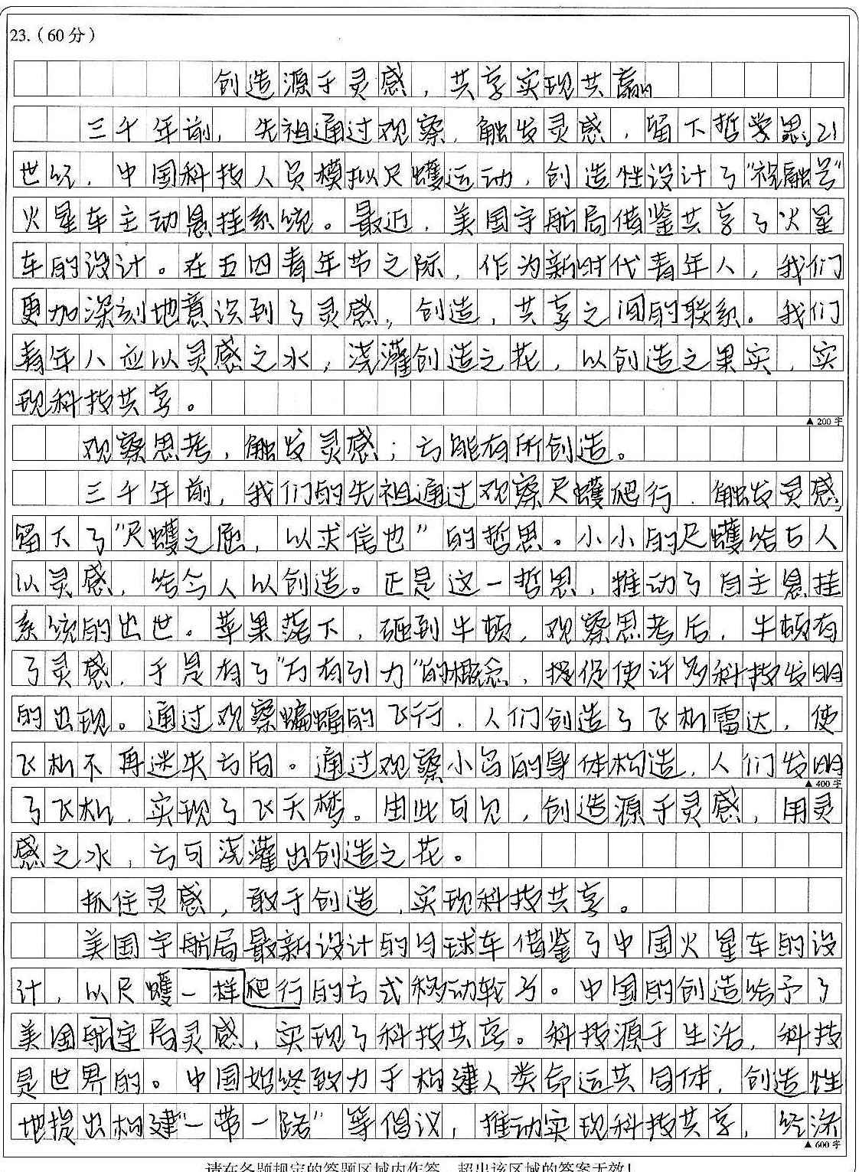
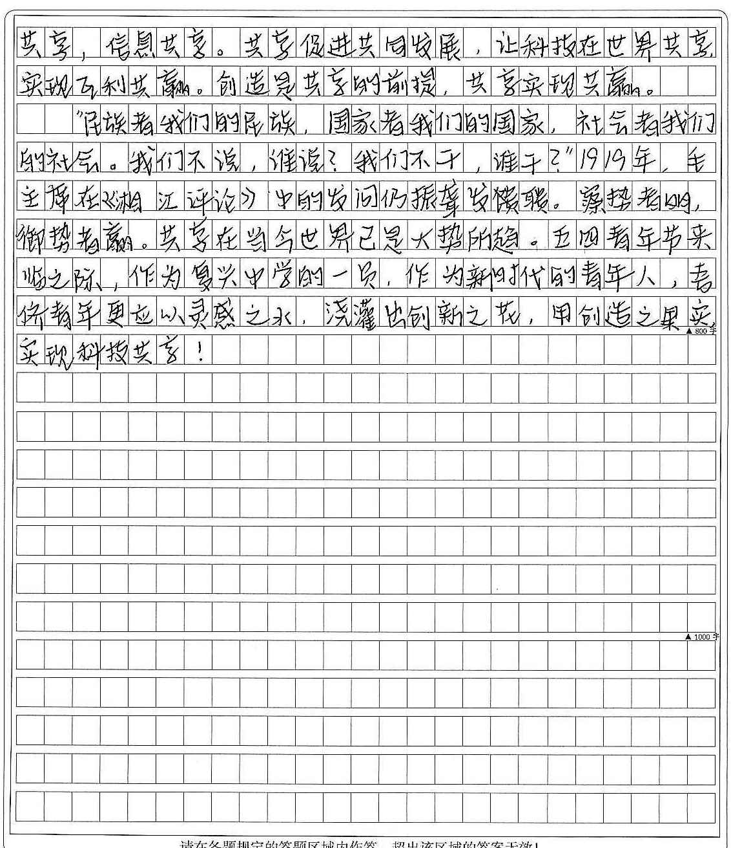
优秀作文（李思琦 50分）
对材料的整合、引用到位；
对三元关系的理解恰当；
结尾对情境任务的回应较好。

Slide 19
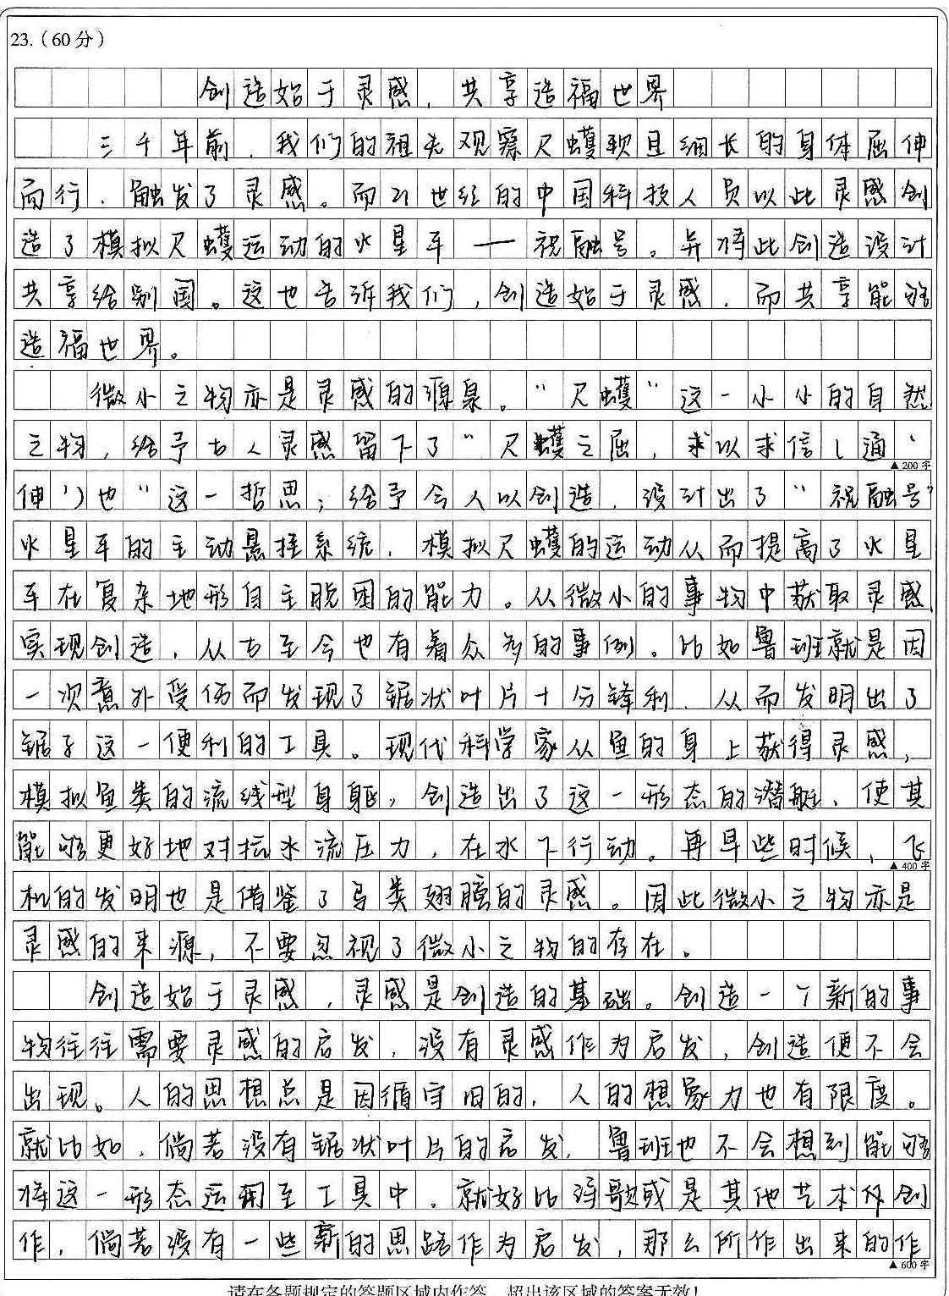
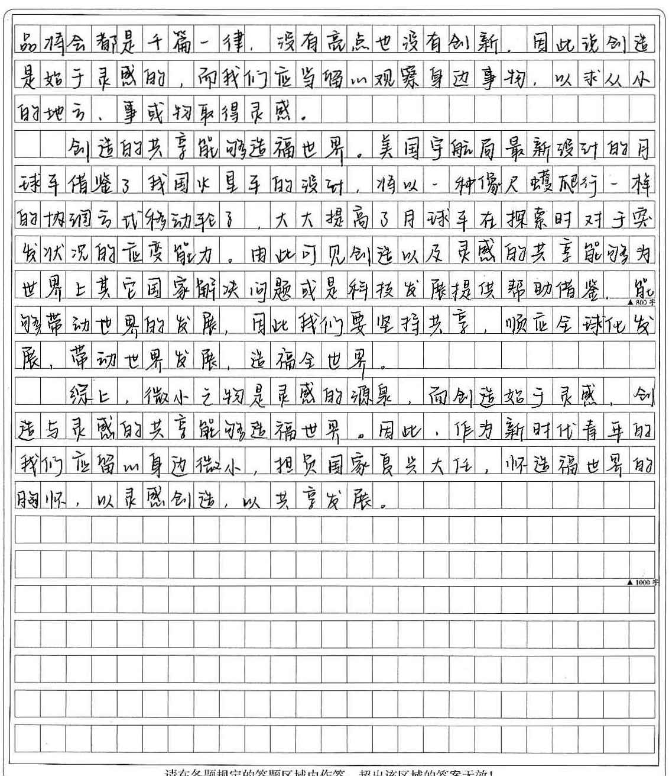
优秀作文（李思琦 50分）
对材料的解读贴切、深刻；
观点清晰，对“灵感”与“创造”二元关系分析透彻，兼顾“共享”；
论证充分、有力。

Slide 20
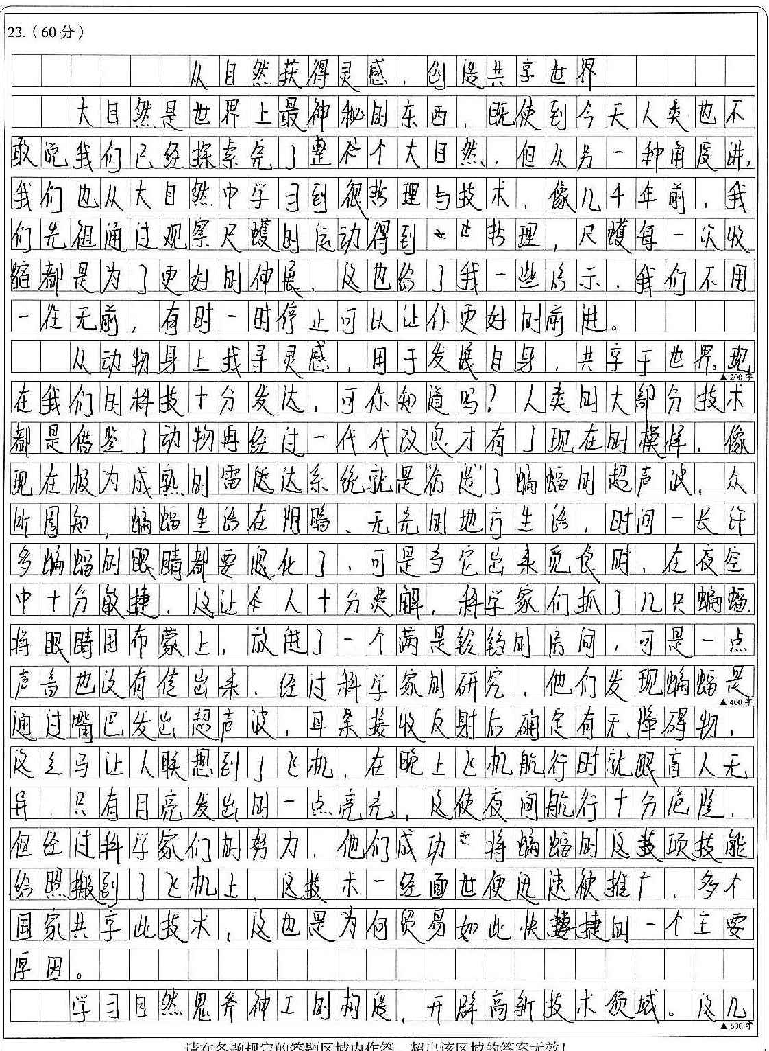
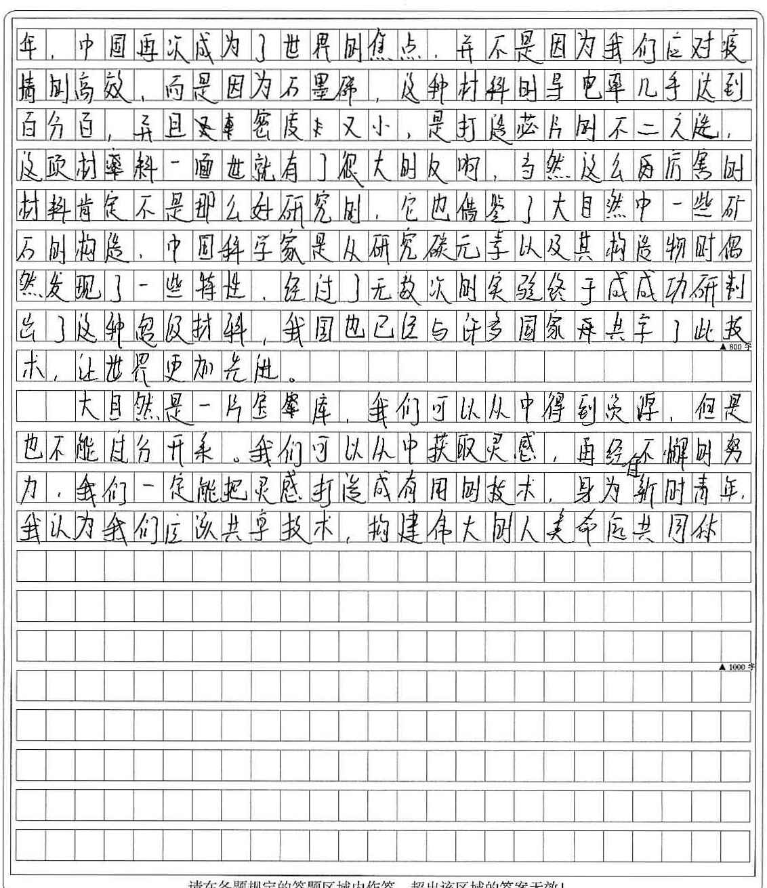
问题点评（41分作文）
开头对材料的概述不够准确，没有提出中心论点。
分1出现了三元概念，但没有体现它们之间的关系。
分2偷换概念，将“灵感”置换成“学习自然”。
论证过程中没有谈“共享”，丢了一个概念。

Slide 21
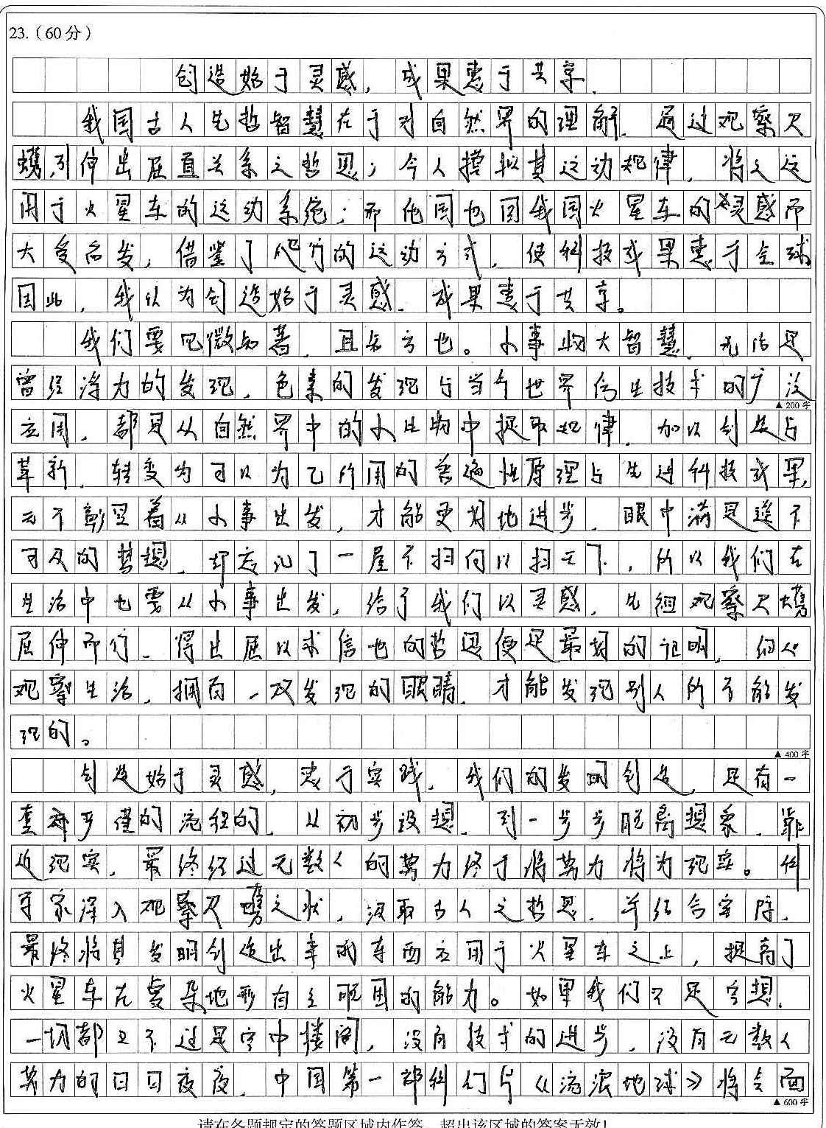
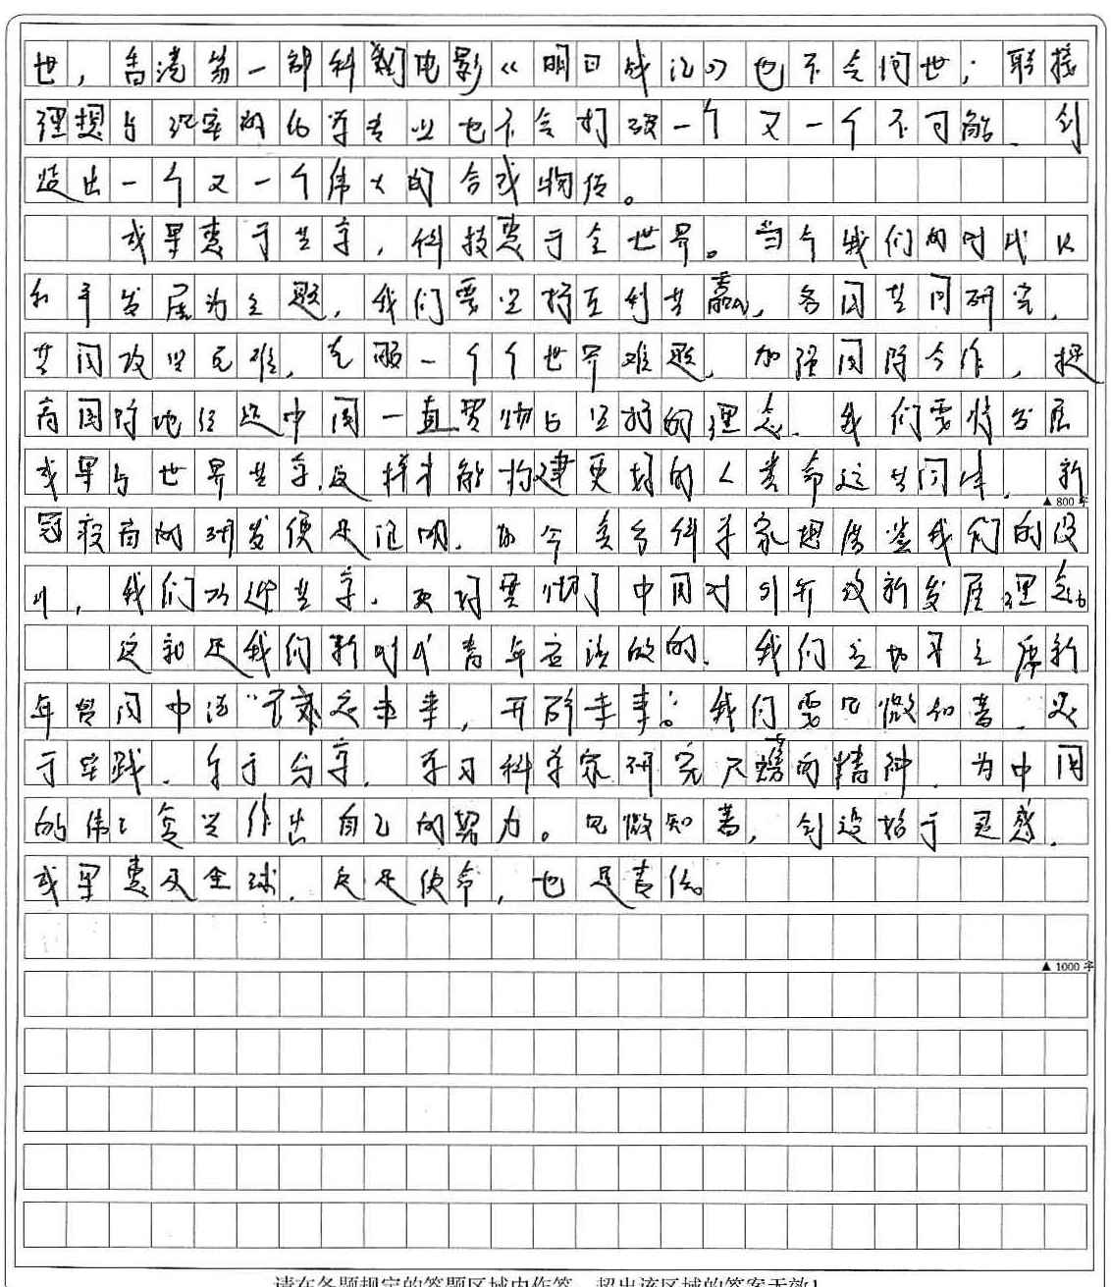
问题点评（41分作文）
开头对材料的整合合适，中论体现了三元关系。
分1偷换概念。
分2重点偏移，应重点谈灵感和创造的二元关系，而不是谈实践的重要性。
后面的书写连笔较多，有一点难以辨认。

Slide 22
“阅读可以触发写作灵感。”
——《精进写作：如何成为一名写作高手》

